Slide 1

데이터 마이닝 / 정보 디자인
날씨 데이터를 이용한 폭염 예측
2018204085 박지영 (대표)
2017204077 유 준
2019204032 송인섭
2019204037 오수빈
2019204061 이규민

Slide 2
1. 주제
2. 데이터 전처리
CONTENTS
3. 데이터 분석
4. 대시보드

Slide 3
1. 주제
분석 목표
2. 데이터 전처리
CONTENTS
3. 데이터 분석
4. 대시보드

Slide 4

1. 주제
한반도 이상기후 변화 및 분석
가뭄
폭우
서울의 날씨 데이터를 이용한
폭염 예측
폭염
폭설
이상저온
우박

Slide 5
1. 주제 – 분석 목표
폭염의 기준 : 최고 기온이 33도 이상
폭염 주의보
최고 기온이 33도 이상인 상태가
2일 이상 지속될 예정
폭염 경보
최고 기온이 35도 이상인 상태가
2일 이상 지속될 예정
최고 기온에 영향을 끼치는 변수를 찾아
가까운 미래의 폭염 예측

Slide 6
1. 주제
2. 데이터 전처리
CONTENTS
데이터셋
결측치 대체
3. 데이터 분석
4. 대시보드

Slide 7
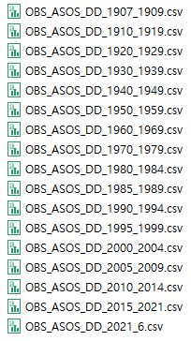
02.데이터 전처리 - 데이터셋
1907년 ~ 2021년까지의 종관기상관측데이터
-> 파일을 불러와 하나의 데이터프레임으로 합치는 작업을 실행

Slide 8
02.데이터 전처리 - 데이터셋
변수의 이름을 재지정

Slide 9
02.데이터 전처리 – 결측치 처리
과거의 기술의 문제로 관측되지 않은 변수들에 결측치가 존재
-> 변수의 결측치가 10000개 이상인 변수는 삭제
1950년~1953년도엔 많은 변수들에 결측치가 존재

Slide 10
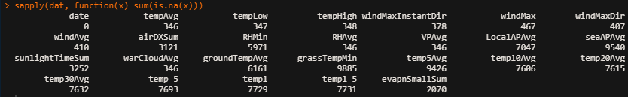
02.데이터 전처리 – 결측치 처리
데이터 분석에 필요없는 변수
해당 데이터셋에 가장 적합한 결측치 대체 방법을 탐색

Slide 11
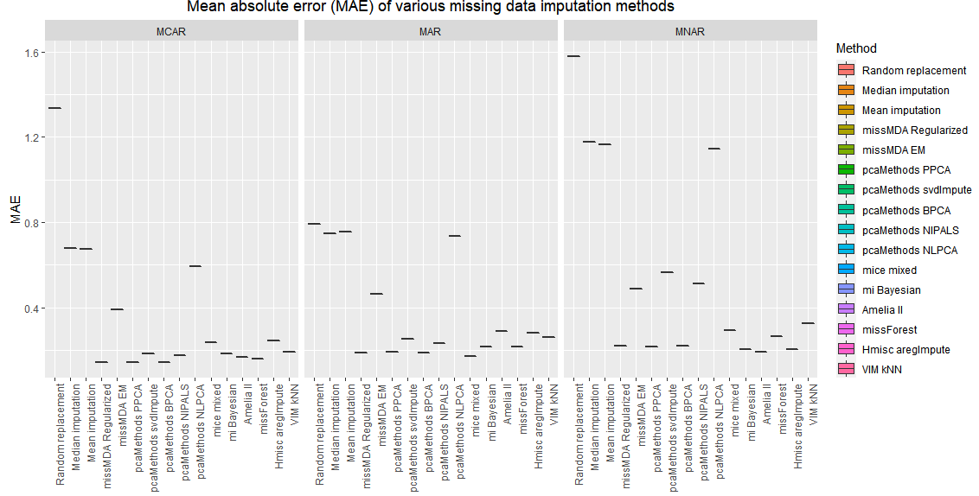
02.데이터 전처리 – 결측치 처리
<결측치 처리 방법>
데이터셋에 결측치가 존재하는 행을 모두 삭제
결측치가 없는 데이터셋에서 임의로 결측치를 생성
16가지 방법으로 결측치를 대체
결측치를 대체한 값과 실제값을 비교해 각 결측치 대체 방법의 결과 비교

Slide 12
02.데이터 전처리 – 결측치 처리

Slide 13
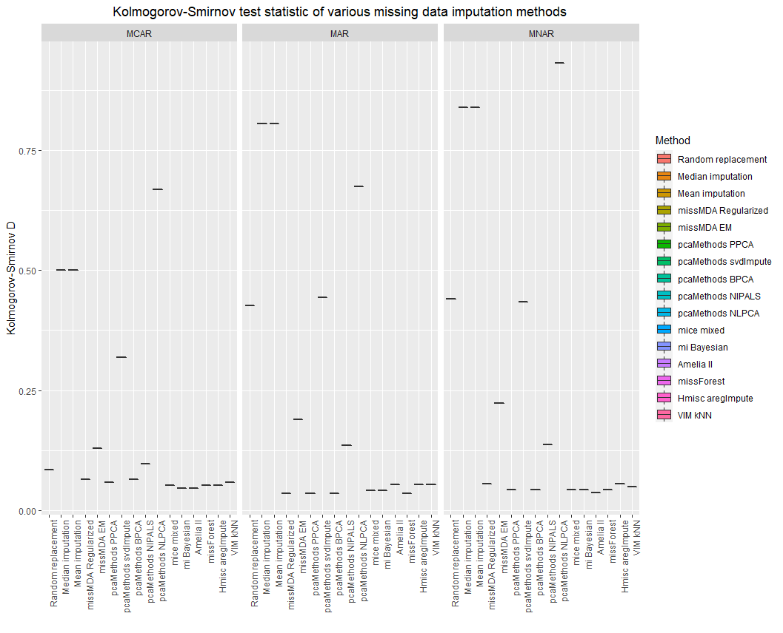
02.데이터 전처리 – 결측치 처리
해당 데이터셋의 결측치를 mice로 대체

Slide 14
1. 주제
2. 데이터 전처리
CONTENTS
3. 데이터 분석
선형회귀모델
시계열모델
4. 대시보드

Slide 15
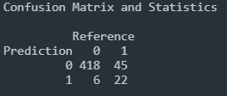
03.데이터 분석 - 모델
선형회귀모델
로지스틱회귀모델
선형회귀모델
시계열모델
시계열모델
의사결정모델

Slide 16
03.데이터 분석 - 모델
선형회귀모델
단기 예측
시계열모델
장기 예측

Slide 17
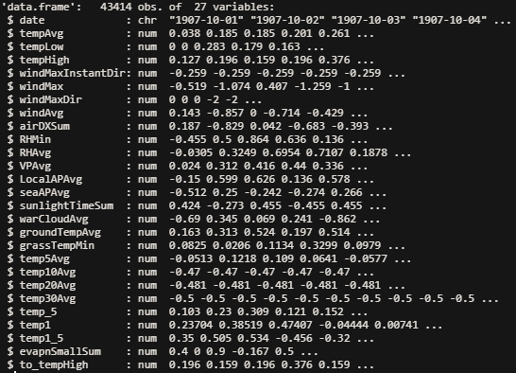
03.데이터 분석 – 선형회귀모델
목표
종속변수 : 1,2,3,4,5,6,7일 후의 최고기온
독립변수 : 평균기온, 최저기온, 최고기온, 최대순간풍속 풍향, 최대풍속, 최대풍속 풍향, 평균풍속, 풍정합, 최소상대습도, 평균상대습도, 평균증기압, 평균현지기압, 최고해면기압, 합계일조시각, 평균전운량, 평균지면온도, 최저초상온도, 평균 5,10,20,30cm지중온도, 0.5,1.0,1.5m 지중온도, 합계소형증발량

Slide 18
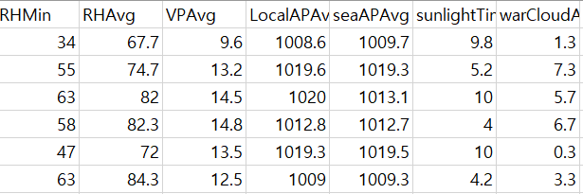
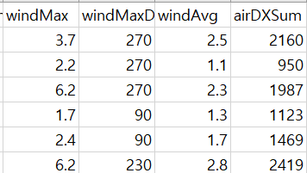
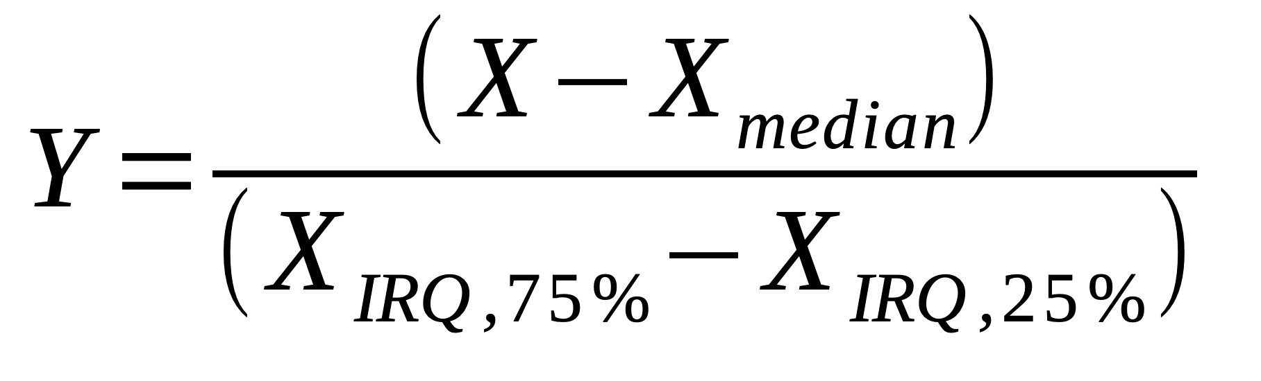
03.데이터 분석 – 선형회귀모델
2) 정규화/표준화
Scaling으로 해결
Robust Scaler 사용
평균과 분산 대신 중간값과 사분위값을 사용하는 Scaler
아웃라이어의 영향을 최소화
아주 동떨어진 데이터 제거
변수들의 단위 차이 존재

Slide 19
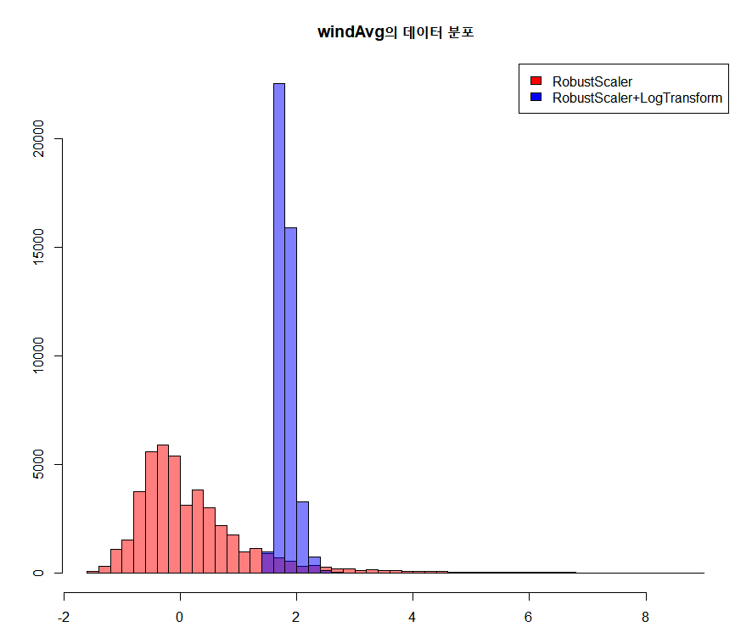
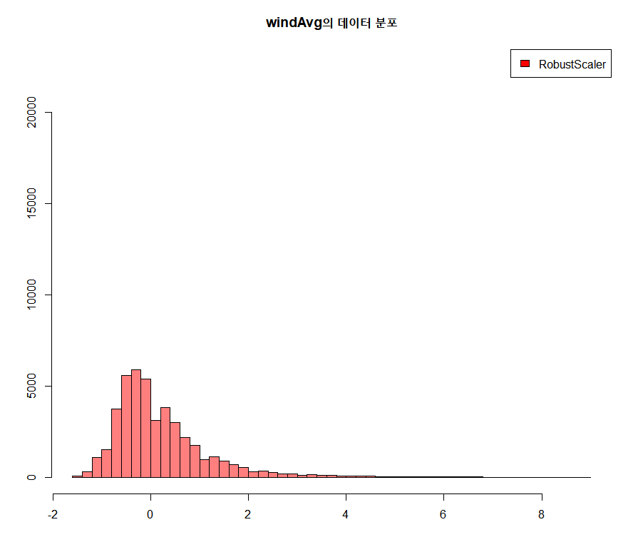
03.데이터 분석 – 선형회귀모델
2) 정규화/표준화
데이터의 분포가 한쪽으로 치우침 (ex. windAvg)
Log Transform
각 변수에 로그를 취함
-> 0이나 음수는 일정한 상수를 더한 후 로그를 취함
이질적 분산들을 바로잡음

Slide 20
03.데이터 분석 – 선형회귀모델
3) Scaling
Train Data
Test Data
1907년 ~ 2016년
2017년 ~ 2021년 5월

Slide 21
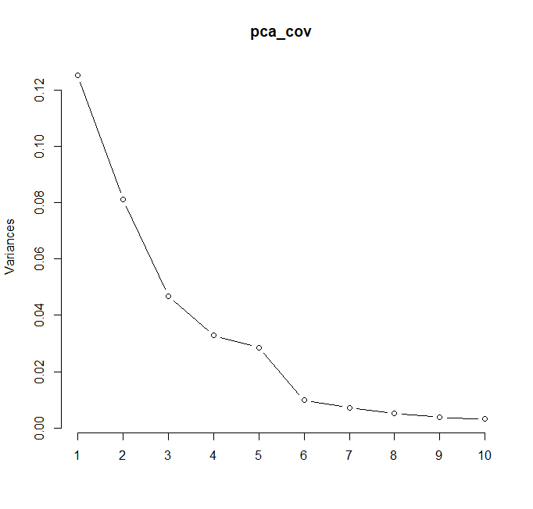
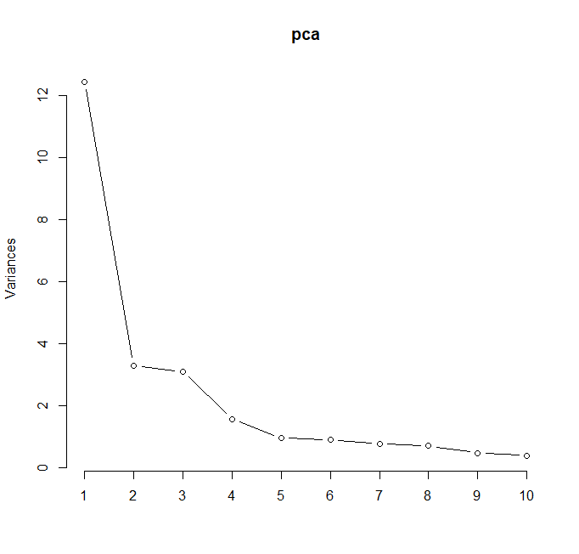
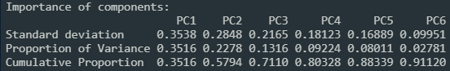
03.데이터 분석 – 선형회귀모델
4) 차원축소
공분산 행렬
VS
상관계수 행렬

Slide 22
03.데이터 분석 – 선형회귀모델
4) 차원축소
공분산 행렬
VS
상관계수 행렬
설문조사와 같은 scale 점수화가 된 경우에는 공분산 행렬을 사용
변수의 scale이 많이 다른 경우, 특정 변수가 전체적인 경향을 좌우하기 때문에 상관계수 행렬을 사용

Slide 23
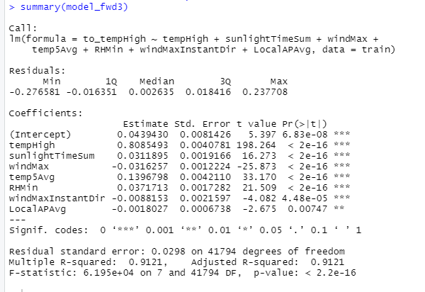
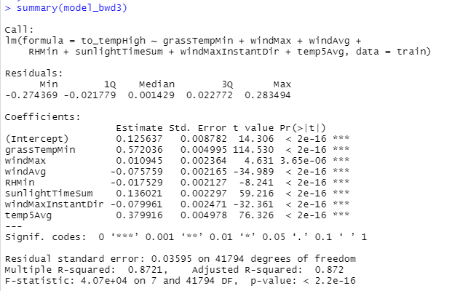
03.데이터 분석 – 선형회귀모델
5) 모델링
전진선택법
VS
후진선택법

Slide 24
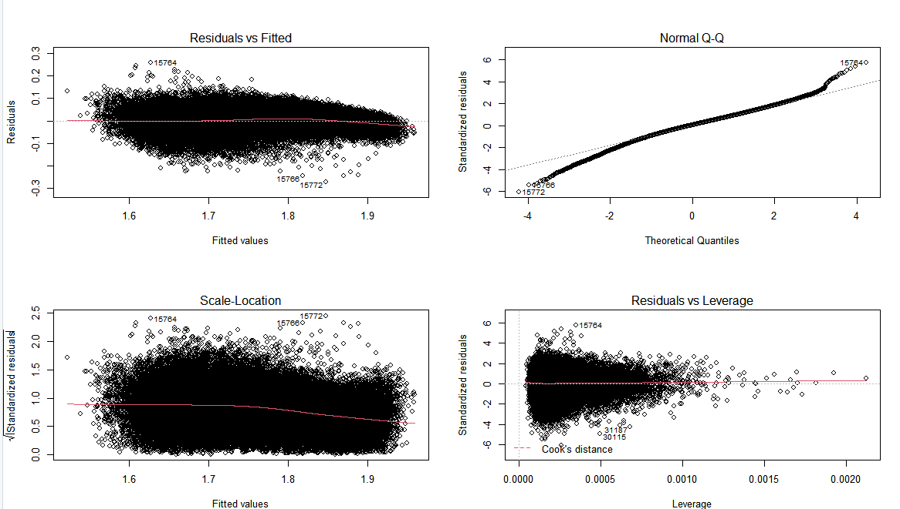
03.데이터 분석 – 선형회귀모델
5) 모델링

Slide 25
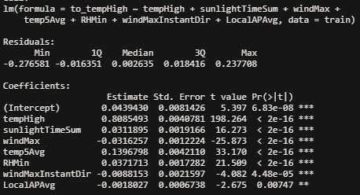
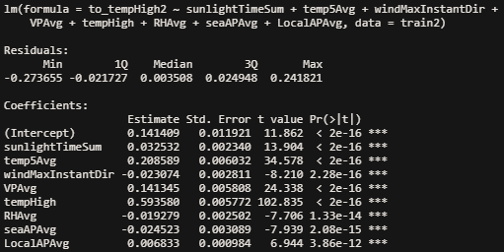
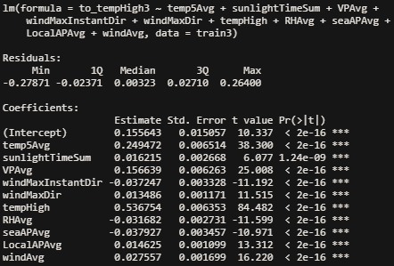
03.데이터 분석 – 선형회귀 모델
6) 모델 시각화 – 최고기온에 영향을 미치는 변수 시각화
1일 후의 최고기온 예측 모델
2일 후의 최고기온 예측 모델
3일 후의 최고기온 예측 모델

Slide 26
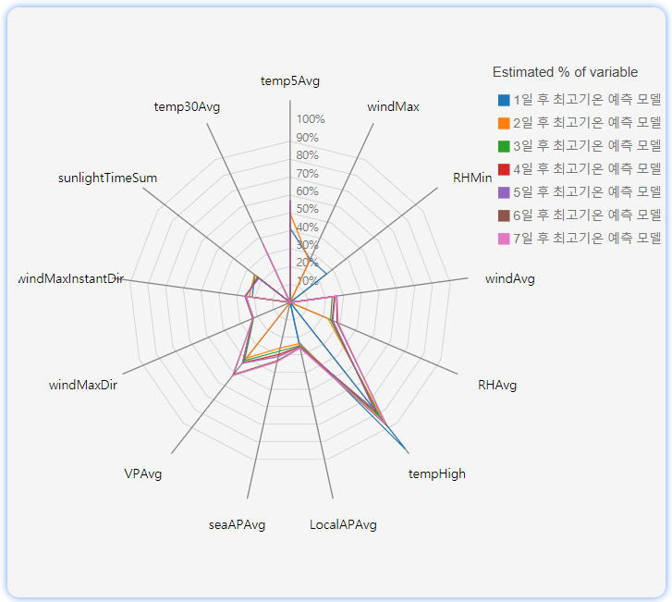
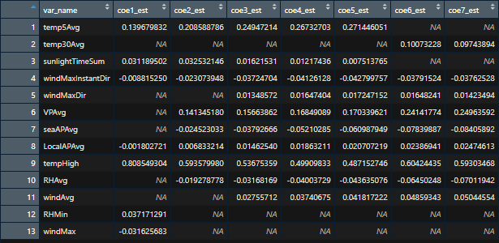
03.데이터 분석 – 선형회귀모델
6) 모델 시각화 – 최고기온에 영향을 미치는 변수 시각화

Slide 27
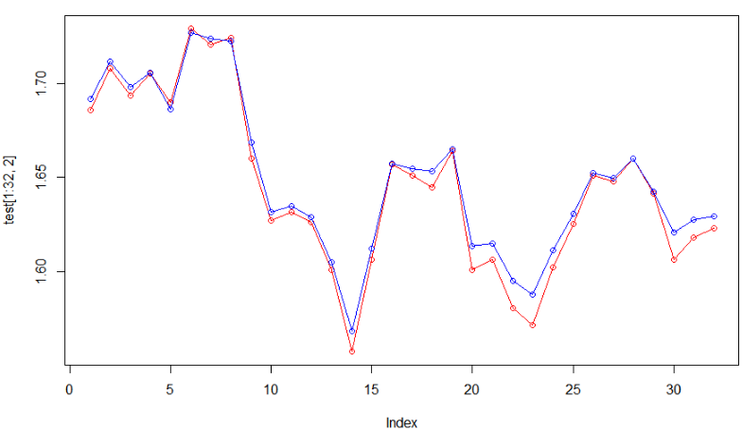
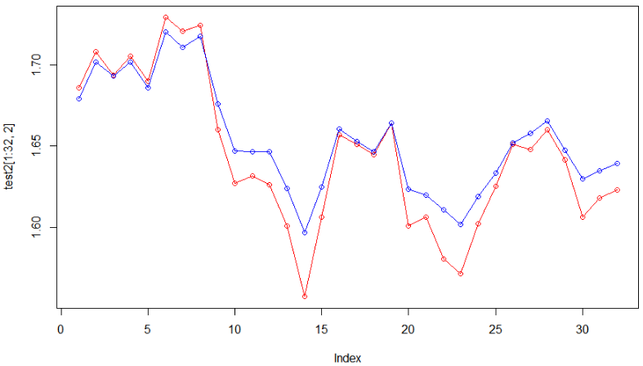
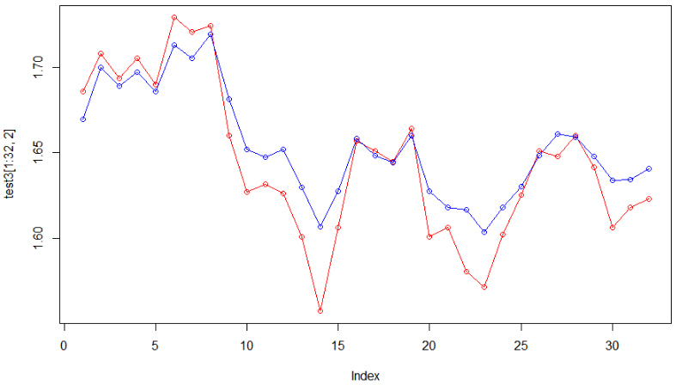
03.데이터 분석 – 선형회귀모델
6) 모델 시각화 – 실제값과 예측값 비교
1일 후의 최고기온 예측 모델
2일 후의 최고기온 예측 모델
3일 후의 최고기온 예측 모델

Slide 28
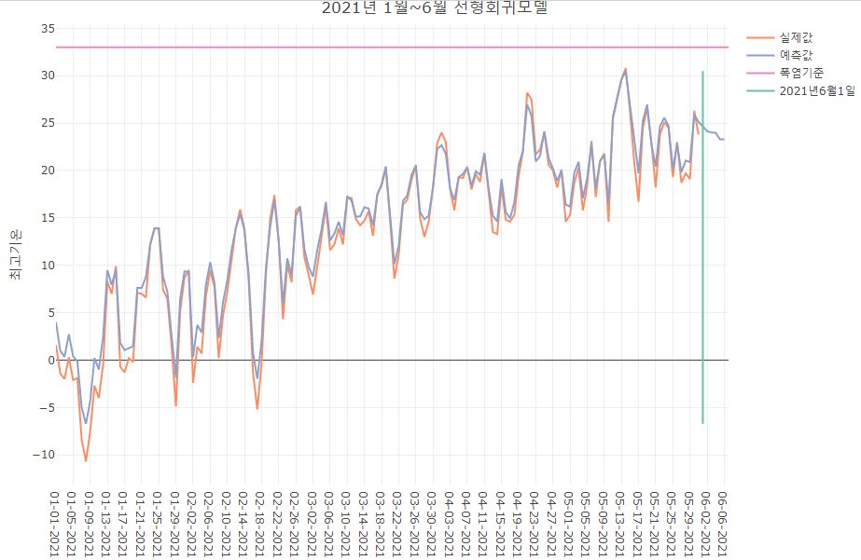
03.데이터 분석 – 선형회귀모델
6) 모델 시각화 – 실제값과 예측값 비교

Slide 29
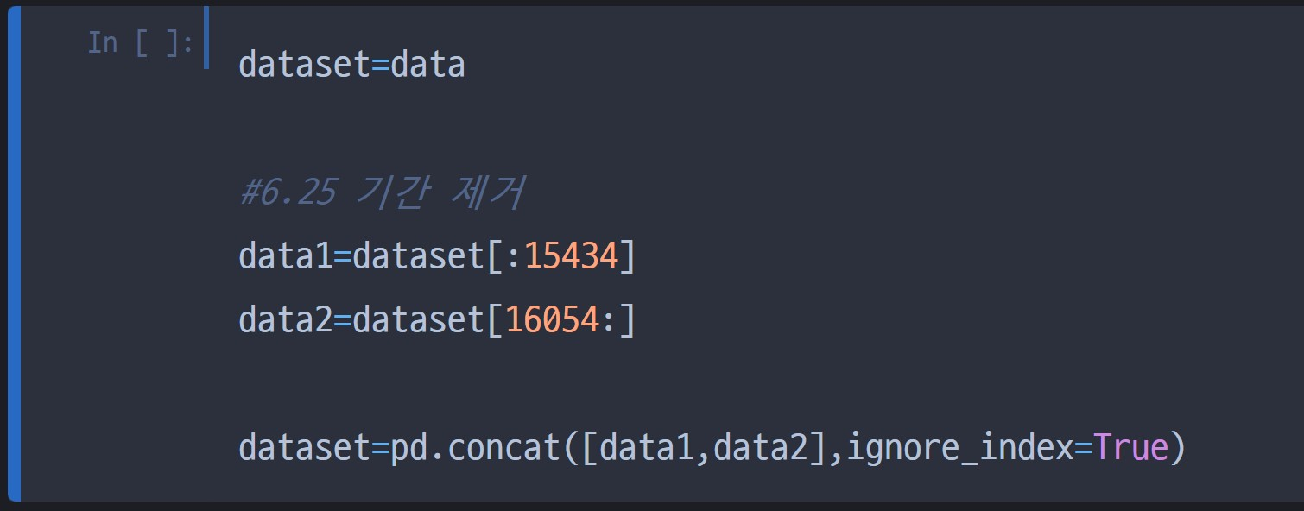
03.데이터 분석 – 시계열모델
1) 목표
모델 학습에 악영향을 미쳐 1년 단위로 총 1950~1953년 간의 데이터 일괄 제거
계절의 경향성 파악

Slide 30
03.데이터 분석 – 시계열모델
1) 목표
입력 신호로는 여러가지 변수를 테스트하여 제일 학습 결과가 좋았던 변수들 사용
모델이 대략적인 계절 파악에 도움을 주기 위해 1년중 몇일인지를 나타내는 변수로 Date변수 추가
예측한 값을 바탕으로 예측을 하기 위해 출력 신호는 Date 변수를 제외한 나머지 변수들로 예측

Slide 31
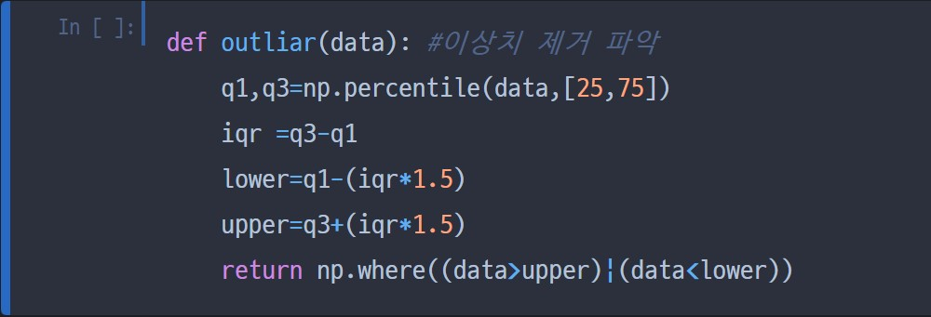
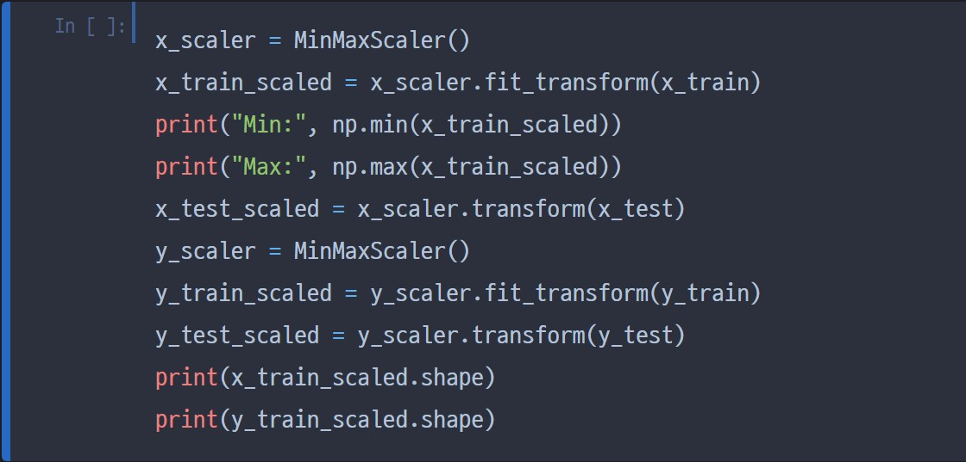
03.데이터 분석 – 시계열모델
2) 정규화/표준화
이상치 제거
스케일링 :
MinMaxScaler()

Slide 32
03.데이터 분석 – 시계열모델
3) Scaling
Train Data
Test Data
8 : 2

Slide 33
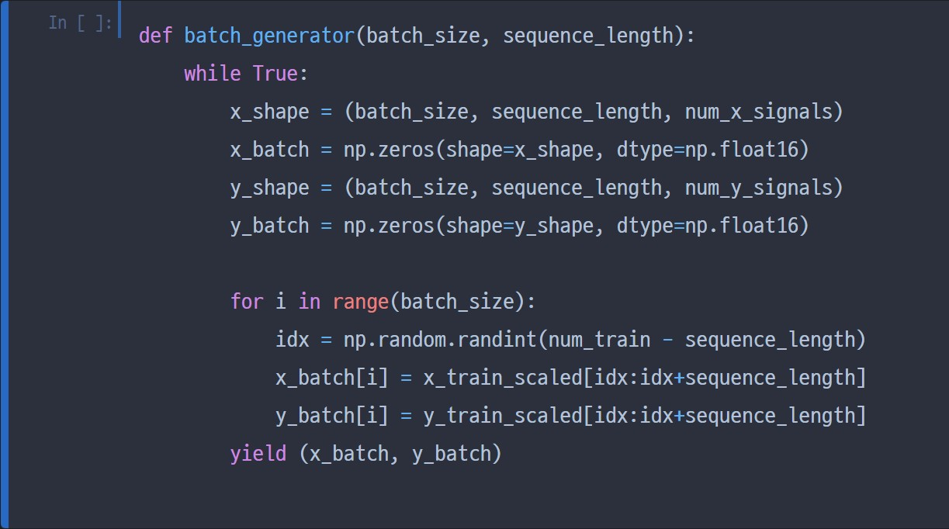
03.데이터 분석 – 시계열모델
5) 모델링
데이터 양이 많으므로 전체 데이터를 학습하지 않고
특정 기간을 랜덤하게 묶어서 입력데이터로 사용

Slide 34
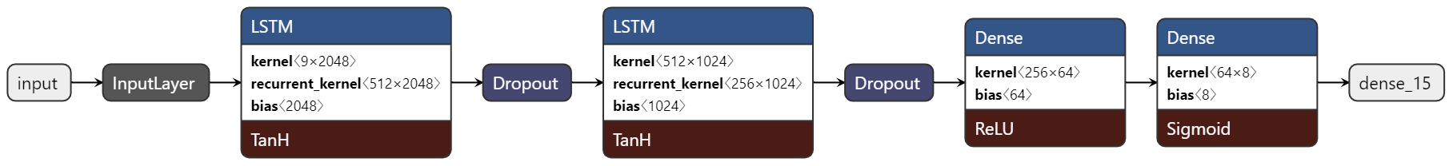
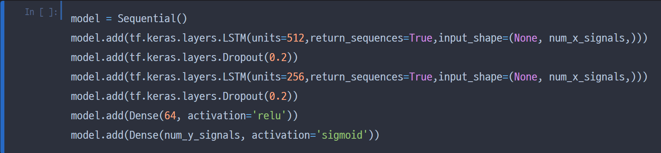
03.데이터 분석 – 시계열모델
5) 모델링

Slide 35
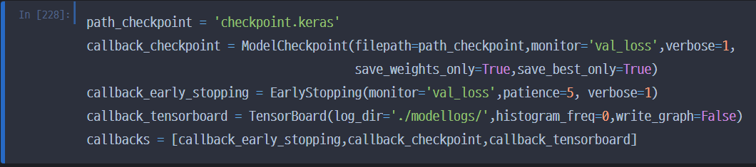
03.데이터 분석 – 시계열모델
5) 모델링
CallBack Option
체크 포인트 기록
성능 하락시(과적합) 학습 중지
TensorBoard 로그 작성
Optimizer는 Adam, 손실함수는 구간을 별도로 재정의한 MSE를 사용
CallBack에서 과적합시 자동 중지 되는것을 감안하여 Epoch는 여유롭게, Epoch당 step은 200씩

Slide 36
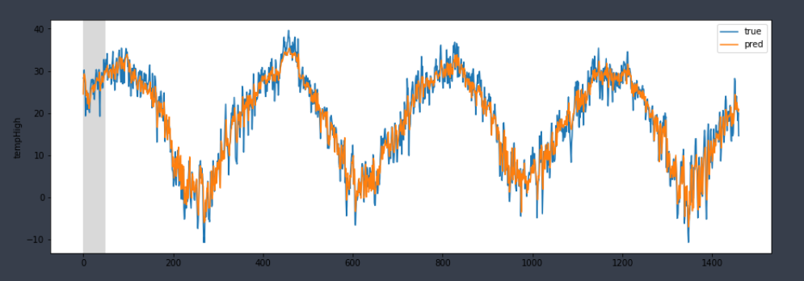
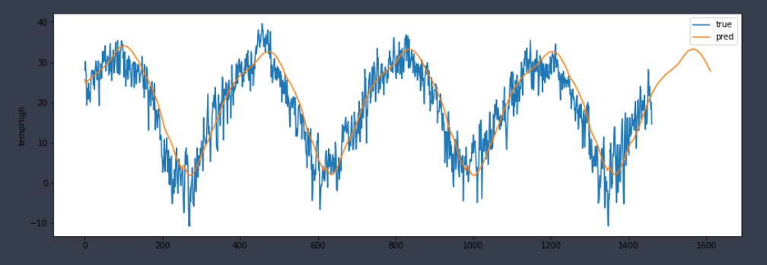
03.데이터 분석 – 시계열모델
직전까지의 실제 데이터를 바탕으로 계속 다음 날을 예측한 결과
예측한 값을 바탕으로 그 다음날을 연속하여 예측한 결과

Slide 37
1. 주제
2. 데이터 전처리
CONTENTS
3. 데이터 분석
4. 대시보드

Slide 38

04.대시보드 - 개요
분석적 대시보드 활용
날씨에 영향을 미치는 수 많은 변수들 분석

Slide 39
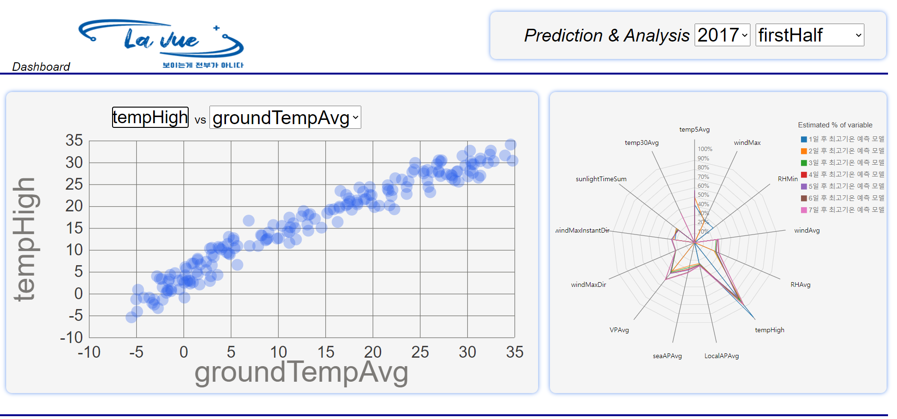
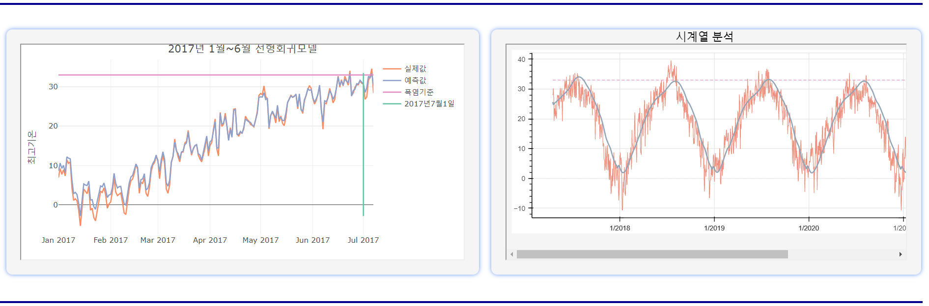
04.대시보드 - 개요
시간연동
ScatterPlot(시간연동)
Radar chart
linear graph(시간연동)
Time series analysis

Slide 40
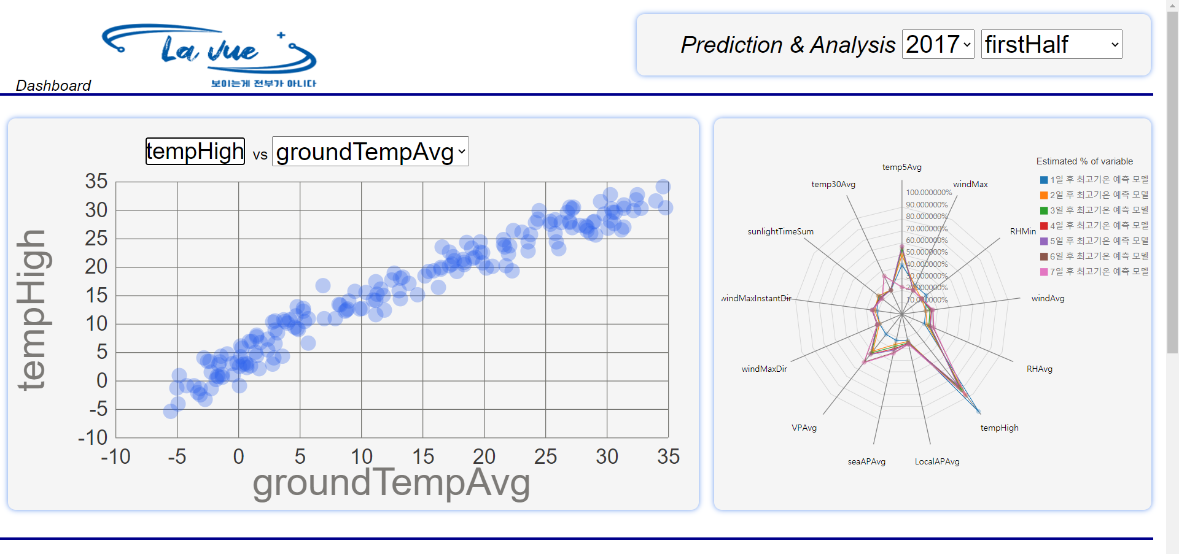
04.대시보드 - 구성
1. Scatter Plot
Scatter Plot을 사용
변수 간 상관관계 분석
Dropdown을 통해 데이터 분리
( 2017 ~ 2021.6 )

Slide 41
04.대시보드 - 구성
2. Radar chart
텍스트에 마우스오버 시 관련 변수의 색을 레이터차트에 표현
선형 회귀 모델 사용
분석모델의 추정치 사용(%)
1~7일 후 최고기온 예측에 특정 변수들이 미치는 영향의 정도 시각화

Slide 42
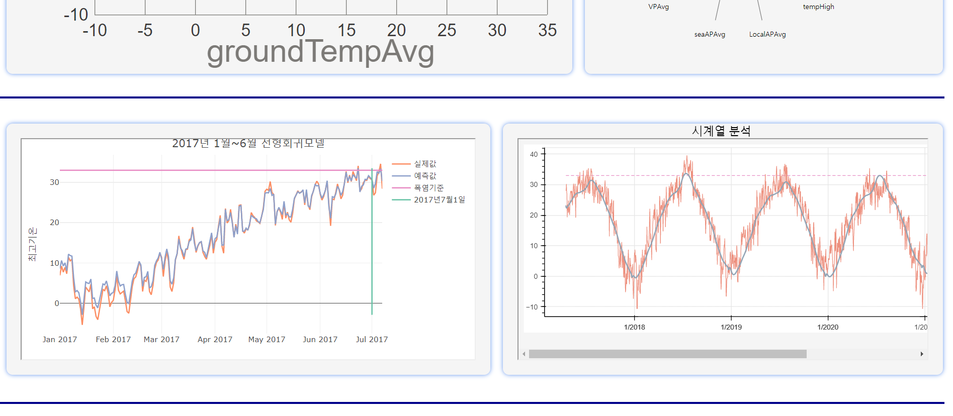
04.대시보드 - 구성
3. Linear regression model graph
Scatter Plot과 마찬가지로 시간연동
(Dropdown)
2017~2020.6 까지의 최고기온 분석
마우스 오버 시 각 시간별 온도 표현
실제값과 예측값의 정확도 분석
확대/축소 및 다양한 툴 사용

Slide 43
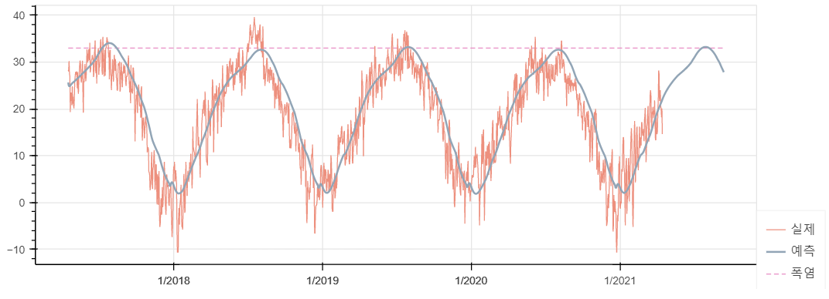
04.대시보드 - 구성
4. Time series analysis graph
시계열 분석을 통한 계절의 경향성 파악
X축을 1년 단위의 시간축 설정
폭염기준선 표현(33도 이상 2일 지속 시)
예측에 의하면 2021년 여름은 평균 이하
마우스 오버 시 날짜별 온도 표현

Slide 44
04.대시보드 - 총평
Dropdown을 이용하여 시간을 분리
선형회귀모델 그래프와 Scatter Plot을 연동
2017 ~ 2020 년 여름까지의 기간을 상반기, 하반기별로 확인 가능
Scatter Plot에 Animation을 넣어 보는 재미 상승
각각 차트와 그래프별 MouseOver시 관련 정보표현
날씨를 분석하는 데 다양한 모델을 사용하려고 시도했기 때문에 그것들을 최대한 표현하되 interactive하게 만들기 위해 노력

Slide 45
Q&A

